Slide 1
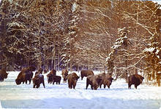
МОУ «Гимназия № 4» Московская область г.о. Электросталь
ЗУБРЫ
Учащийся 3 класса «Б»
Коршунов Александр
Учитель: Тонкова Ирина Викторовна

Slide 2
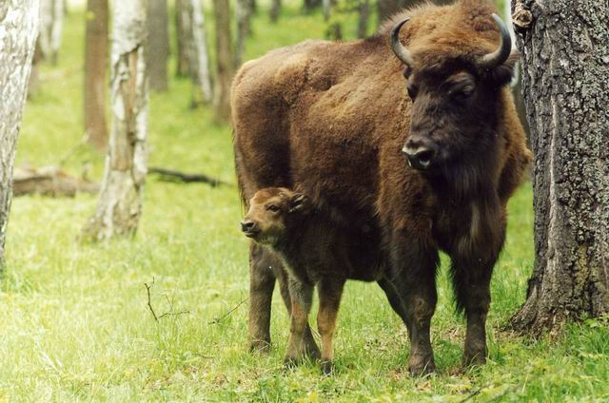
Среда обитания зубра
Обитает, прежде всего, в лиственных и смешанных лесах, лесостепях и степях; в настоящее время Зубр оттеснен в густые леса с подлеском и болотистой почвой; встречается в нескольких ограниченных районах Восточной и Юго-Восточной Европы.

Slide 3
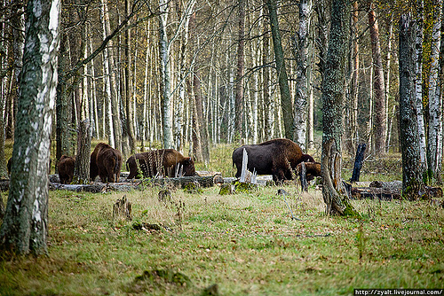
Всем известно, что в подмосковных лесах еще остались дикие зубры и бизоны. Раньше они населяли половину земного шара, но в последнее время почти вымерли, поэтому встретить семью зубров в лесу, да еще с детенышами эта большая удача.

Slide 4
Неподалеку от подмосковного города Серпухова вы сможете полюбоваться на красивых и величественных зубров, которые живут в Приокско-Террасном государственном природном биосферном заповеднике. Питомник существует здесь уже более 60 лет, и все это время здесь занимаются восстановлением популяции зубров в нашей стране.

Slide 5
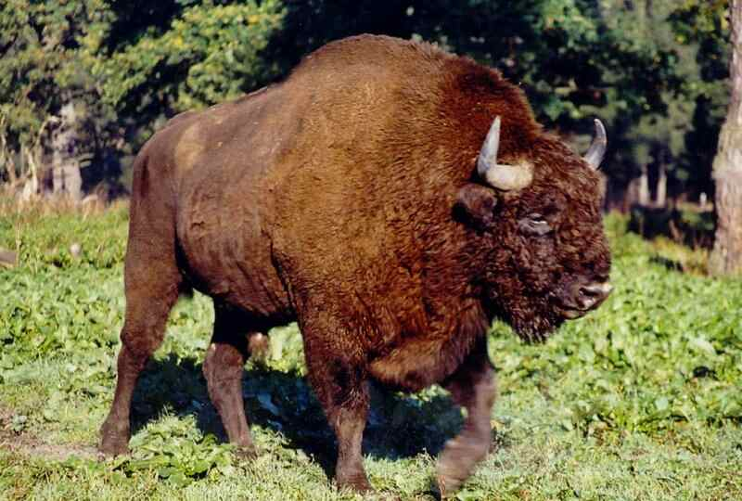
Размер зубра
Длина тела достигает до 3 метров; длина хвоста 0,80 м; высота в холке 1,85-2,0 метра; быки весят около 800-1000 кг, самки намного меньше.

Slide 6
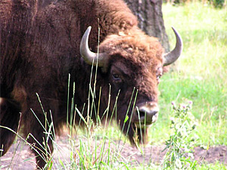
Питание
Питается Зубр травой и зеленью, листьями и корой кустов и деревьев, а также желудями, корм ищет днем, в утренние и вечерние сумерки, активен также и ночью.

Slide 7

Красная книга Подмосковья
Зубры находятся под защитой государства.
Они занесены в «Красную книгу Подмосковья».

Slide 8
СПАСИБО ЗА ВНИМАНИЕ

